Slide 1
Undervisning för psykisk hälsa
– med fokus på fysisk aktivitet
Undervisnings­materialet har tagits fram av Nationellt resurscentrum för biologiundervisning (2026) i samarbete med Marie Graffman-Sahlberg (Fil. Lic., leg. lärare i Idrott & Hälsa) och Johan Persson (leg. lärare i Idrott & Hälsa), båda verksamma vid Katedralskolan i Uppsala. Erik Allard (leg. lärare i Psykologi och Idrott & Hälsa) och Mikaela Hilbertsson (leg. lärare i Naturkunskap & Idrott och Hälsa), båda vid Polhemskolan i Lund, har granskat och gett förslag på kompletteringar. Materialet har även granskats och kompletterats av Siri Helle, leg. Psykolog, samt av representanter för Svenska idrottslärarföreningen.
Allt material finns samlat på www.bioresurs.uu.se

Slide 2
Hur hänger kondition ihop med psykisk hälsa?
Tro och mening
Känslor
ANDTS
Fysisk aktivitet
Tankar
Stress
Hälsa
Relationer
Sömn
Fritids-intressen
Åter-hämtning
Studie-vanor
Kost
Sexualitet
Coping - strategier
Notes:
Översiktsbild som visar delar som kan ingå i undervisning om psykisk hälsa.
Svart text motsvarar innehållet i de moduler som ingår i undervisningsmaterialet.
Vit text för delar som för närvarande inte ingår i undervisningsmaterialet.
Röd färg för den modul som tas upp i denna PPT.
Modulen om fysisk aktivitet är utvecklad framförallt för genomförande av undervisning i ämnet Idrott- och hälsa.
Innehållet går utmärkt att kombinera med undervisning i biologi och naturkunskap.
Syftet med modulen Fysisk aktivitet är att ge eleverna
Kunskap om varför fysisk aktivitet är viktigt för psykisk hälsa
Kunskap om och praktisk tillämpning av olika typer av konditionsstärkande aktiviteter
Planering, genomförande samt utvärdering av resultat kopplade till en laborativ undervisningsmodell med tema kondition, där den egna fysiska och psykisk hälsan står i centrum.
Innehållet i modulen behandlar följande centrala innehåll i Idrott- och hälsa
Grundskolan (Lgr22)
Åk 7 – 9: Rörelse
Komplexa rörelser i lekar, spel, idrotter och andra rörelseaktiviteter, inom­hus och utomhus.
Träningslära: konditionsträning, koordinationsträning, styrketräning och rör­lighetsträning utifrån olika ändamål och individuella behov.
Olika verktyg, däribland digitala för att planera, genomföra och värdera rörelse­aktiviteter.
Åk 7 – 9: Hälsa och levnadsvanor
Planering och genomförande av olika aktiviteter utifrån hur de påverkar olika aspekter av fysisk förmåga och olika aspekter av hälsa.
Undersökande av möjligheter till daglig rörelse i närmiljön.
Samtal om upplevelser av olika aktiviteter och värdering av hur de påverkar olika aspekter av fysisk förmåga och olika aspekter av hälsa.
Gymnasiet (Gy25)
Kroppslig förmåga:
En bredd av motions- och idrottsaktiviteter som utvecklar en allsidig kroppslig förmåga, däribland dans.
Grundläggande anatomi och fysiologi i relation till rörelseaktiviteter.
Praktisk tillämpning av olika träningsmetoder, däribland metoder för konditions-, styrke- och koordinationsträning.
Effekter av olika träningsmetoder.
Planering och genomförande av rörelseaktivitet samt utvärdering av resultat.
Digitala hjälpmedel för träning och hälsa, till exempel pulsmätare, stegräknare och träningsappar.
Levnadsvanor och hälsa:
Olika hälsofaktorer som påverkar fysisk, psykisk och social hälsa, till exempel kost, sömn och stress.

Slide 3
Lektion 2 – med laboration 1
Tre myter om konditionsträning
Metoder för att mäta kondition och psykisk hälsa
Laboration 1 (se labhäftet) - startvärden

Slide 4
3 myter om konditionsträning
Man måste springa fort för att träna kondition
Nej, det stämmer inte. Allt som ger dig ökad puls och ökad andning när du aktiverar dina muskler tränar din kondition. Du kan simma, cykla, dansa vilt och galet, spela boll eller promenera snabbt.
Att se skräckfilm är också som konditionsträning eftersom pulsen ökar.
Nej, tyvärr inte, den pulsökningen beror på att stresshormoner påverkar din puls. Du behöver använda dina muskler för att få riktig konditionsträning.
Kondition är medfött, det spelar ingen roll hur mycket man tränar.
Nej, det stämmer inte riktigt. Det finns visserligen individuella skillnader (genetik) i hur mycket man kan utveckla konditionen. Men kondition är en ”färskvara”. Mer pulshöjande aktiviteter ger bättre kondition. Positiva effekter av fysisk aktivitet kan man få direkt av att röra sig oavsett vilken nivå man är på. All rörelse räknas, inte bara ”träning”.
Notes:
Tre exempel på vanliga påståenden om konditionsträning.

Slide 5
Metoder för att mäta kondition och psykisk hälsa
Jämförelse före – efter en period med fokus på att öka fysisk aktivitet, konditionsträning
Standardiserat test – allt ska vara lika utom det du vill testa (har din kondition förändrats? ditt välmående?)
Använd samma plats/utrustning
Använd samma metod
Mät samma parametrar (sträcka, tid, puls, Borgskalan mm.)
Notes:
Kort genomgång om vad vi behöver tänka på när vi ska utvärdera om en träningsperiod har någon betydelse för vår kondition.

Slide 6
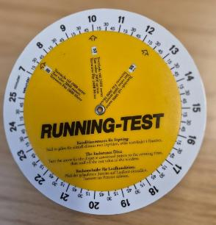

Mäta kondition
Löpning bestämd sträcka - ”Jogging-snurran” (se bild ”Running-test”)
Löpning bestämd tid – ”Coopers löptest” (se tabell)
Kvinna | Mycket låg | Låg | Medel | Hög | Mycket hög
17-19 år | -1700 | 1700-1800 | 1800-2100 | 2100-2300 | 2300-
20-29 år | -1500 | 1500-1800 | 1800-2200 | 2200-2700 | 2700-
30-39 år | -1400 | 1400-1700 | 1700-2000 | 2000-2500 | 2500-
40-49 år | -1200 | 1200-1500 | 1500-1900 | 1900-2300 | 2300-
50-65 år | -1100 | 1100-1400 | 1400-1700 | 1700-2200 | 2200-
Man | Mycket låg | Låg | Medel | Hög | Mycket hög
17-19 år | -2300 | 2300-2500 | 2500-2700 | 2700-3000 | 3000-
20-29 år | -1600 | 1600-2200 | 2200-2400 | 2400-2800 | 2800-
30-39 år | -1500 | 1500-1900 | 1900-2300 | 2300-2700 | 2700-
40-49 år | -1400 | 1400-1700 | 1700-2100 | 2100-2500 | 2500-
50-65 år | -1300 | 1300-1600 | 1600-2000 | 2000-2400 | 2400-
Notes:
Två vanliga metoder som baseras på löpning där antingen sträckan eller tiden är bestämd.
Liknande metod kan användas även om man inte kan springa. Du kan gå eller använda rullstol.
Det viktiga är att man har kolla på sträcka och tid. Dessutom ska eleverna dokumentera puls och skatta sin ansträngningsnivå med Borgskalan.
Joggingsnurran är en mätmetod för eleverna för att kolla sitt ingångsvärde (se bilden nedan). Eleverna springer/ tar sig runt en 2000 meter lång bana och du som lärare tar tid. De mätvärden som eleverna ska dokumentera är tid, sträcka, puls och Borgskalan samt resultat enligt Joggingsnurran.
Coopers löptest är en annan mätmetod (springa så långt man kan på 12 minuter) som går att använda som test. Viktigt för att standardisera testet så mycket som möjligt är att eleverna springer på samma ställe vid sluttestet. Eleverna kan använda sig av Runkeeper (finns en kostnadsfri app att ladda ner) för att mäta hur långt de kommer. Resultatet kan de sedan analysera via tabellen. Även vid detta test ska eleverna dokumentera tid, sträcka, puls och Borgskalan samt resultat från Coopers tabell.
Metoderna kan alltså användas om man går eller joggar lugnt, man behöver inte springa det snabbaste man kan.
Det viktiga är att man väljer samma strategi/metod vid både för- och eftertest.
Det blir inte ett ”fair test” om man vid första tillfället går, och vid det andra tillfället joggar, eller tvärtom.
Det viktiga är att man har någon form av standardiserat test.

Slide 7



Mäta kondition
Gångtest
Testcykel
Armcykel
Roddmaskin
Stakmaskin
6 min
30 m
Notes:
Ett exempel på ett standardiserat test som används inom sjukvården är att man mäter upp en 30m sträcka och tar tid i 6 minuter och räknar efter hur många meter personen hann gå på den tiden.
(https://spinalis.se/wp-content/uploads/2015/05/6-minuters_konditionstest.pdf)
Om man har tillgång till konditionsmaskiner kan de också användas för standardiserade tester. Viktigt då är att man använder samma maskin för både före- och eftertest och att man använder samma inställningar för belastning på maskinerna.

Slide 8
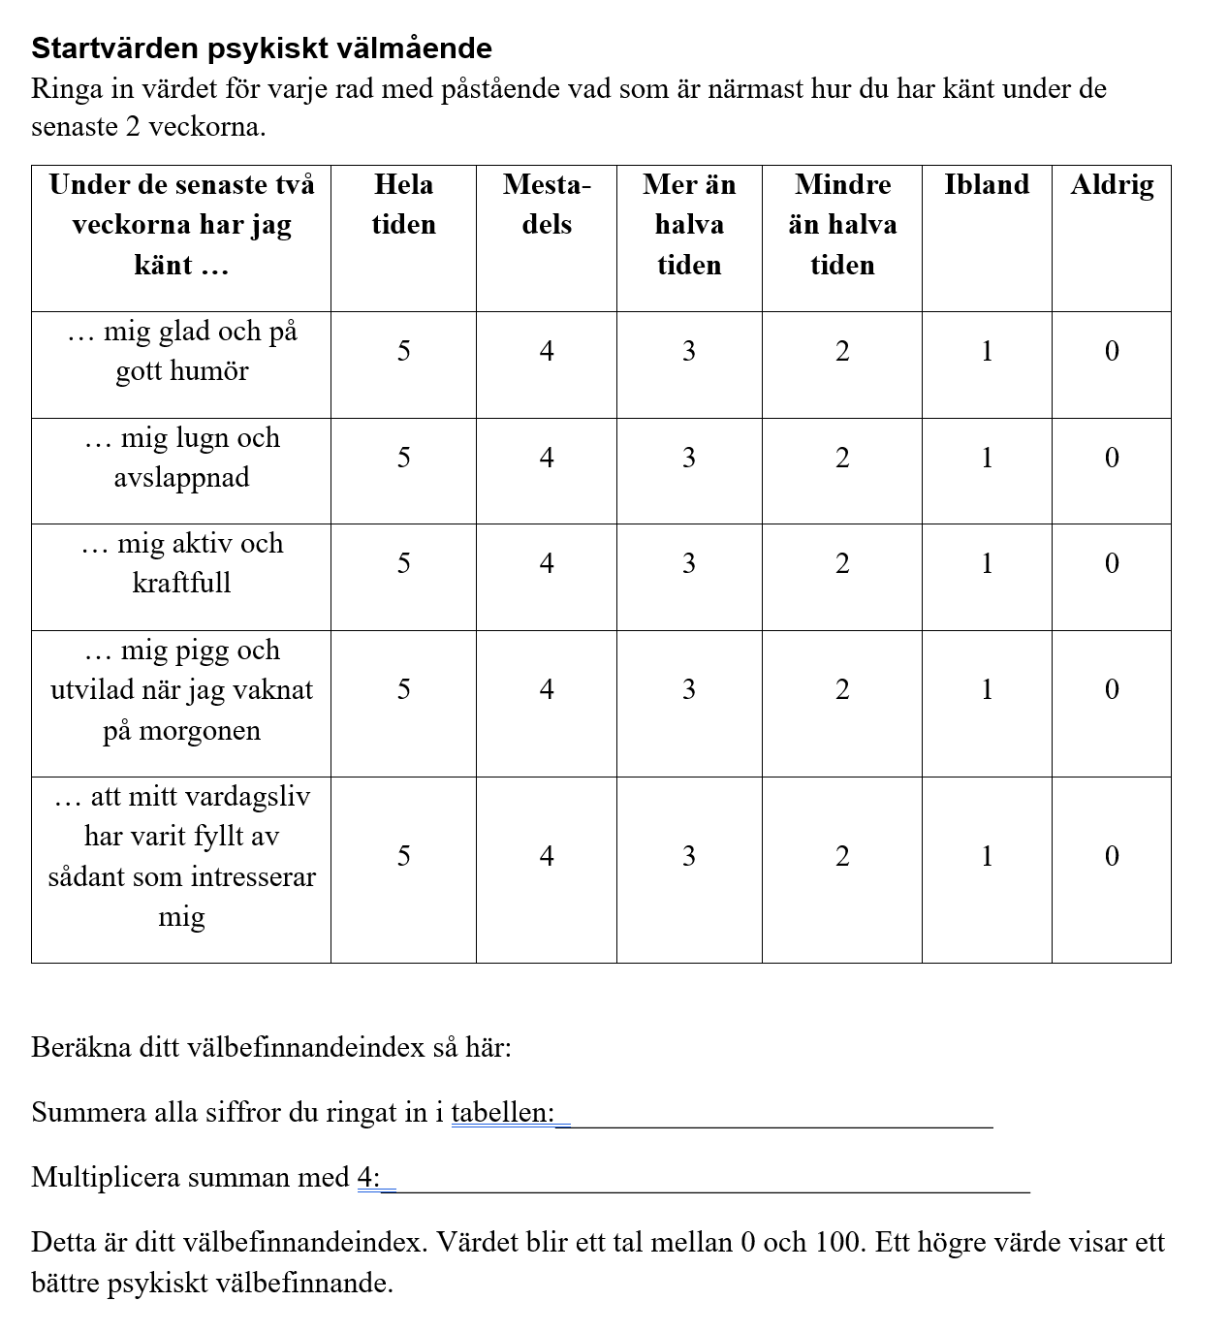
Mäta välmående
WHO-formulär
Skattning för fem påståenden
Tillbakablick (2 veckor)
”Välbefinnande-index”:
summera alla värden
multiplicera med 4
TÄNK PÅ ATT ibland behöver vi stöd – och då finns hjälp att få:
Elevhälsan på skolan
UMO.se
Hjälplinjen.se
MIND.se
Notes:
OBS! För att sådana här ”instrument” (enkäter, frågeformulär) ska fungera som tänkt ska man INTE titta på sina tidigare svar innan man skattar igen. Något att tänka på när vi gör om skattningen i slutet på perioden.
Att få ett lågt värde kan skapa stress över den egna psykiska hälsan.
Hjälp finns i form av elevhälsa på skolan men även olika stödlinjer.
Rutan nere till vänster ger några tips på var man kan söka stöd.

Slide 9
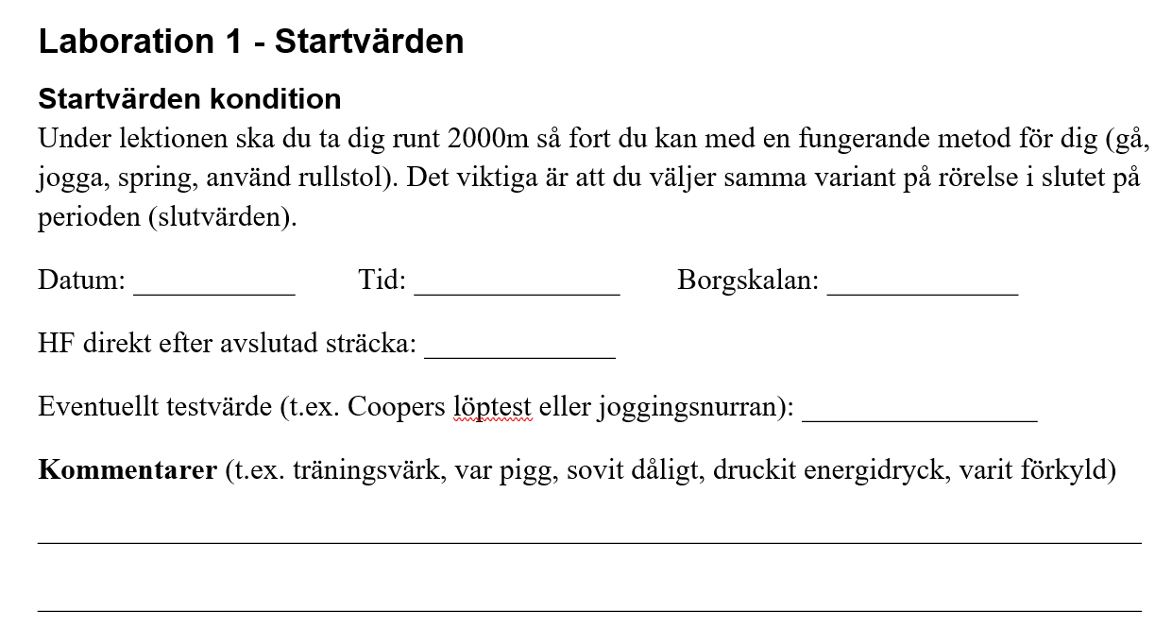
Laboration 1
OBS!
Kom ihåg att hemma mäta HFvila
Notes:
Laboration 1 beskrivs mer i lärarhandledningen.
Laborationshäftet används för att dokumentera startvärden.
Vilopulsen ska också mätas som ett startvärde.
Påminn om att de ska göra en sådan pulsmätning hemma på morgonen när de vaknar utvilade (utan väckarklocka).

Slide 10
Till nästa gång!
Kontrollera att du fyllt i alla startvärden i laborationshäftet
Testa ytterligare en vardagsmotionsaktivitet (fyll i vad du testar i laborationshäftet)

